Slide 1
Δομή Διακλάδωσης - if, elif, else
ΦΥΛΛΟ ΕΡΓΑΣΙΑΣ A.7.M14
Notes:
[Sources]
- Πρότυπο παρουσίασης
[/Sources]

Slide 2

Στόχοι σημερινού μαθήματος
• Να συγκρίνουμε αλφαριθμητικές τιμές
• Να συνδυάζουμε ονόματα με or
• Να ταξινομούμε είσοδο σε κατηγορίες
• Να χειριζόμαστε λανθασμένη είσοδο
Να εισάγουμε στο Audacity ένα αρχείο ήχου που βρίσκεται αποθηκευμένο στον υπολογιστή
Να επιλέγουμε, να αντιγράφουμε, να επικολλούμε και να διαγράφουμε ένα κομμάτι από τον ήχο
Να εξάγουμε (export) τον ήχο σε mp3.
planet == 'Mercury'
Notes:
[Sources]
- Βιβλίο θεωρίας, Ενότητα Α7
[/Sources]

Slide 3

Σύγκριση κειμένου
Τα ονόματα πλανητών είναι τιμές τύπου str και γράφονται σε εισαγωγικά.
Η σύγκριση είναι ακριβής και επηρεάζεται από κεφαλαία, πεζά και ορθογραφία.
εργαλείο για επεξεργασία ψηφιακού ήχου
λογισμικό ανοικτού κώδικα
επιτρέπει την εισαγωγή ήχων από αρχεία ή και μικρόφωνα
ποικίλα εργαλεία για την επεξεργασία ήχων, καθώς και ειδικά εφέ.
ένα έργο αποθηκεύεται ως έργο (project)
planet == 'Mercury'
Notes:
[Sources]
- Βιβλίο θεωρίας, Ενότητα Α7
[/Sources]

Slide 4

Ομαδοποίηση με or
Μία κατηγορία μπορεί να περιλαμβάνει περισσότερες τιμές. Συνδέουμε τις συγκρίσεις με or.
planet == 'Mercury' or planet == 'Venus'
Notes:
[Sources]
- Βιβλίο θεωρίας, Ενότητα Α7
[/Sources]

Slide 5

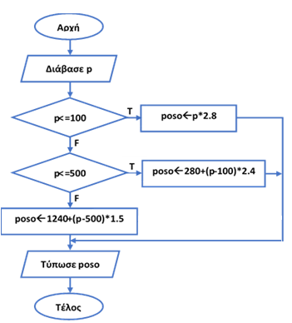

Κατηγορίες πλανητών
Σιγή: σιγούμε ένα μέρος του ήχου, χωρίς όμως να αφαιρέσουμε τον χρόνο της διάρκειάς του.
Περικοπή: κρατούμε μόνο ένα μέρος του ήχου, αφαιρώντας (περικόπτωντας) όλο το υπόλοιπο κανάλι, χωρίς όμως να αφαιρέσουμε τον χρόνο της διάρκειάς του
Κατηγορία A: Mercury, Venus
Κατηγορία B: Earth, Mars
Κατηγορία C: Jupiter, Saturn, Uranus, Neptune
Κάθε σωστό όνομα αντιστοιχεί σε μία κατηγορία.
Αλυσιδωτή επιλογή κατηγορίας
Notes:
[Sources]
- Βιβλίο θεωρίας, Ενότητα Α7
[/Sources]

Slide 6
Χειρισμός λάθους
Το τελικό else καλύπτει κάθε όνομα που δεν αναγνωρίστηκε και παρουσιάζει Wrong input.
Έτσι το πρόγραμμα έχει καθορισμένη έξοδο για κάθε είσοδο.
εργαλείο για επεξεργασία ψηφιακού ήχου
λογισμικό ανοικτού κώδικα
επιτρέπει την εισαγωγή ήχων από αρχεία ή και μικρόφωνα
ποικίλα εργαλεία για την επεξεργασία ήχων, καθώς και ειδικά εφέ.
ένα έργο αποθηκεύεται ως έργο (project)
else:
print('Wrong input')
Notes:
[Sources]
- Βιβλίο θεωρίας, Ενότητα Α7
[/Sources]

Slide 7
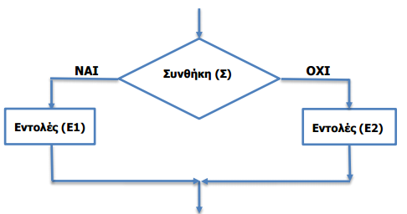
Έλεγχος εισόδων
Δοκιμάζουμε ένα όνομα από κάθε κατηγορία, καθώς και άγνωστο όνομα.
Ελέγχουμε επίσης διαφορετική χρήση κεφαλαίων για να γνωρίζουμε τη συμπεριφορά του προγράμματος.
Αρχείο -> Άνοιγμα
Αρχείο -> Νεό Έργο
Αρχείο -> Εισαγωγή -> Ήχος (συνδυάσουμε σε ένα έργο πολλά αρχεία ήχου)
Αρχείο -> Αποθήκευση Εργασίας
Αρχείο -> Εξαγωγή
Συνήθως, αποθηκεύουμε το αρχείο σε μορφή MP3 ή Ogg Vorbis, τα οποία αναπαράγονται από τις περισσότερες συσκευές αναπαραγωγής ήχου.
Κάθε συνθήκη οδηγεί στον αντίστοιχο κλάδο
Notes:
[Sources]
- Βιβλίο θεωρίας, Ενότητα Α7
[/Sources]

Slide 8

Δραστηριότητες Εμπέδωσης
Φύλλο Εργασίας A.7.M14
Δραστηριότητα 1: πρόγραμμα κατηγοριοποίησης πλανητών και μήνυμα Wrong input.
Notes:
[Sources]
- Τετράδιο Εργασιών, A.7.M14
[/Sources]

Slide 9
Πρόσθετες δραστηριότητες
Φύλλο Εργασίας A.7.M14
Δεν υπάρχουν επιπρόσθετες δραστηριότητες.
Δεν υπάρχουν δραστηριότητες για το σπίτι.
Notes:
[Sources]
- Τετράδιο Εργασιών, A.7.M14
[/Sources]

